Slide 1
ИНФОРМАЦИОННО-ПРОСВЕТИТЕЛЬСКОЕ ЗАНЯТИЕ
МИФЫ И ФАКТЫ О НАРКОТИКАХ
В РАМКАХ АКЦИИ «СООБЩИ, ГДЕ ТОРГУЮТ СМЕРТЬЮ»
Notes:
Организационный момент (3-5 минут)
Приветствие участников, обсуждение темы мероприятия.
Ведущий. В жизни современного человека сейчас столько путей и возможностей, о которых люди не могли и мечтать даже 50 лет назад. Разве могли мы подумать, что у каждого человека будет почти неограниченный доступ к огромному объему информации всего лишь через небольшое устройство, помещающееся у нас в кармане. Разве могли мы подумать, что известным может стать любой человек, имеющий в распоряжений смартфон, камеру и доступ к Инстаграму или Тик Току. Современный мир предлагает столько путей развития и самореализации. И в то же время в нем столько соблазнов, которые на первый взгляд выглядят интересными и безобидными, но несут в себе огромную угрозу, потому что за короткое время могут лишить нас всего того, что может подарить этот мир. Я сейчас говорю про то, что вызывает у человека нездоровые зависимости, с которыми порой бывает очень сложно справиться. Какие виды зависимостей и вредных привычек вы знаете?

Slide 2
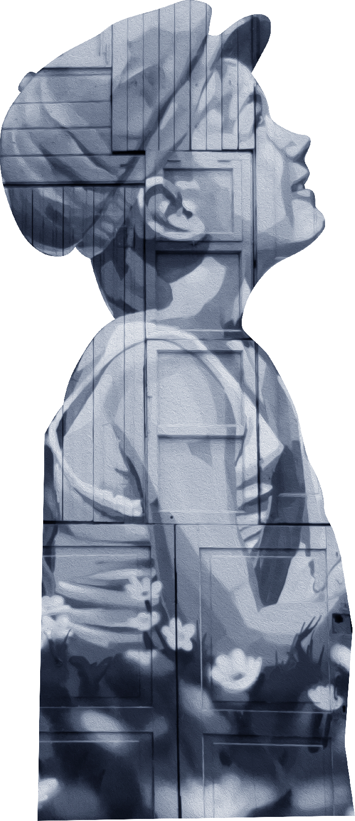
Какие виды зависимостей вы знаете?
Notes:
Устный опрос участников на предмет известных им зависимостей.

Slide 3
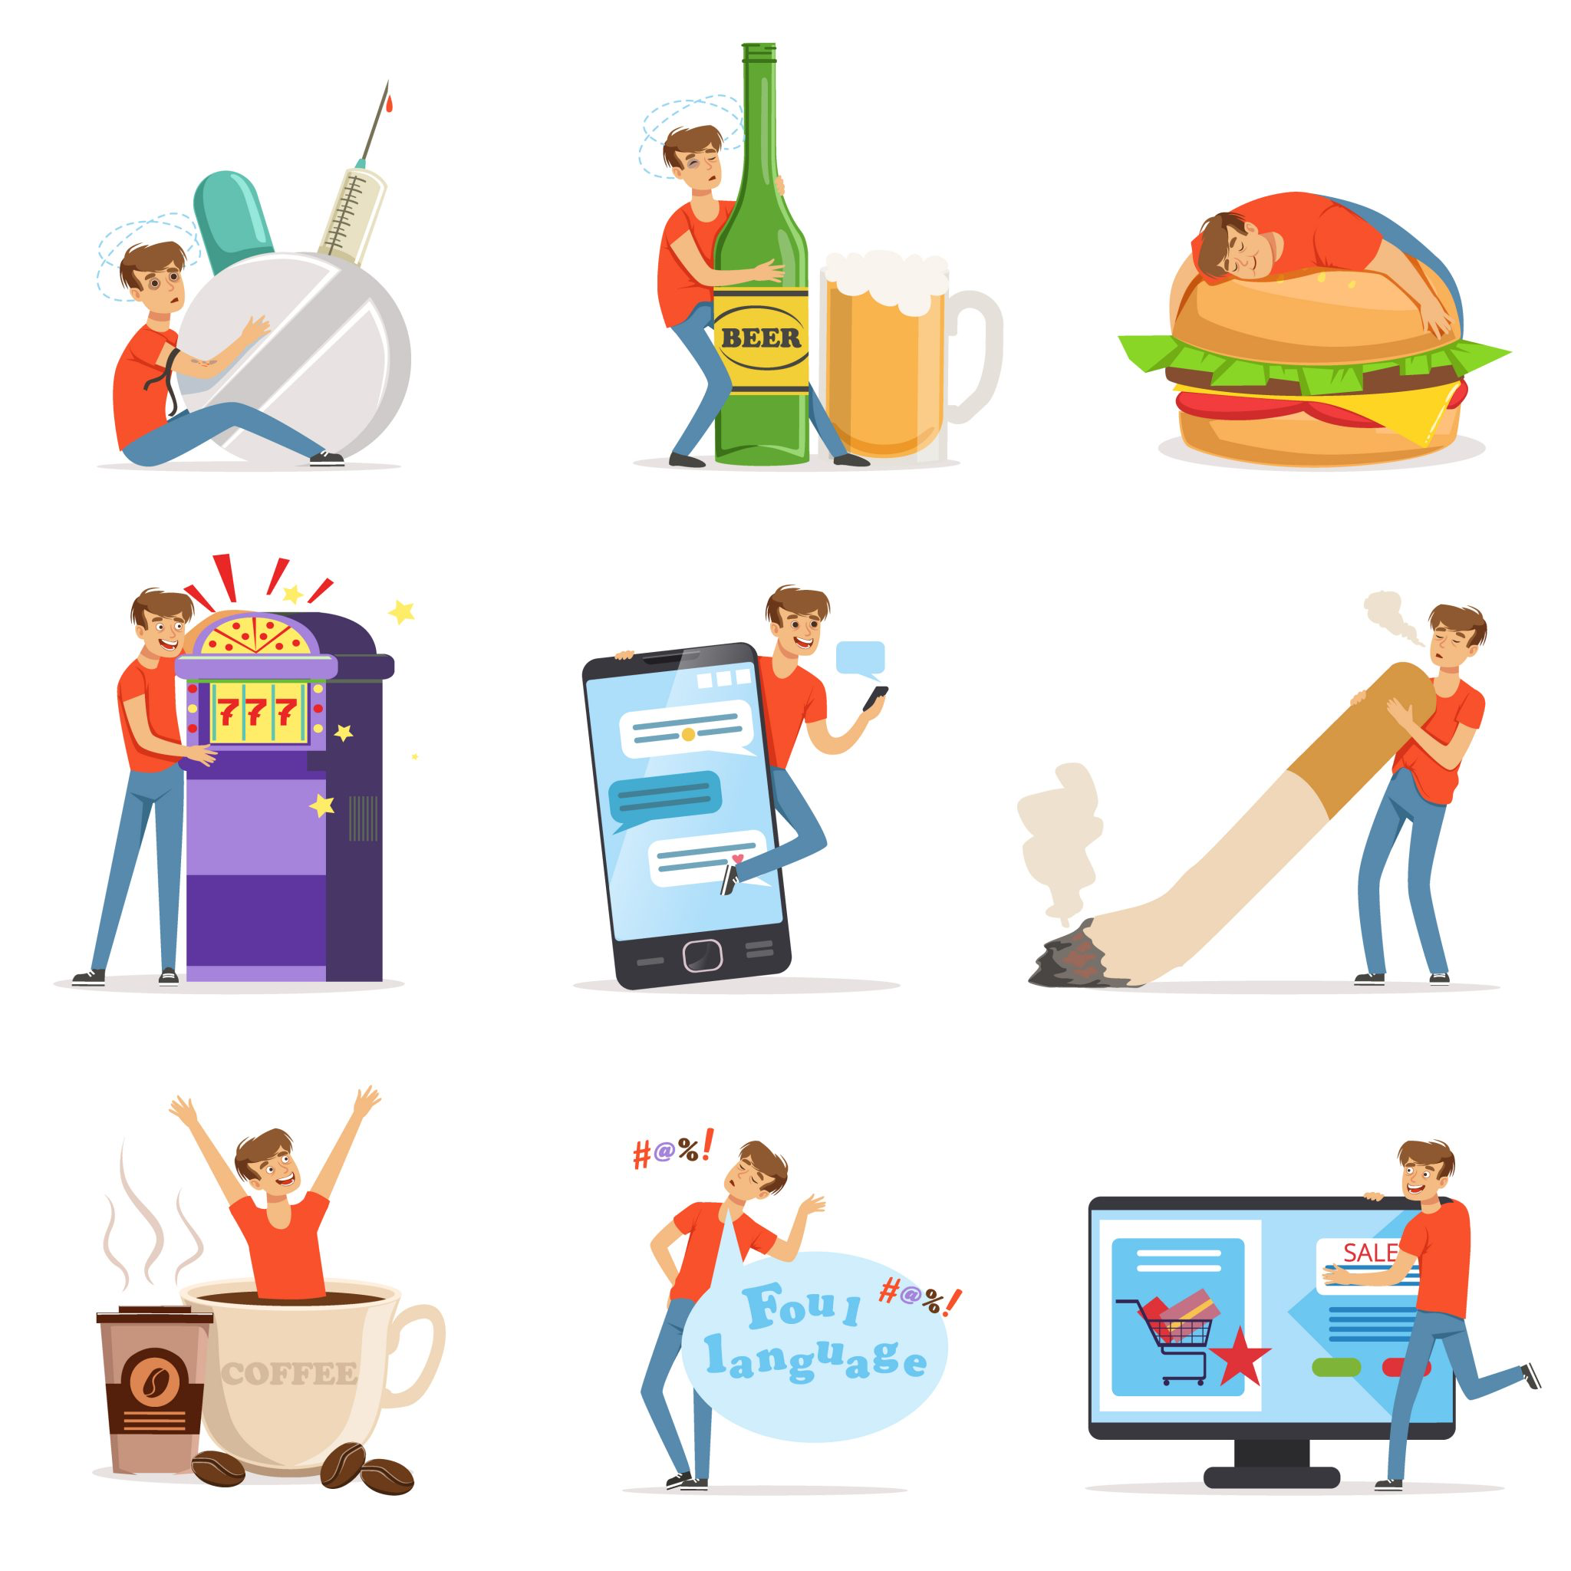
В жизни столько вещей, которые могут вызвать зависимость
Notes:
Ведущий. В основе большинства зависимостей лежит пристрастие к какому-либо веществу.
Кофеин, никотин, алкоголь, наркотики — все это по своей сути яды. А яд — это такое вещество, которое в определенном количестве по отношению к массе тела, вызывает отравление и даже смерть. Однако, многие яды при попадании в организм в минимальном количестве создают какое-то позитивное состояние. Дело в том, что поскольку яды чужеродны по отношению к организму, при их попадании, организм пытается избавиться от них всеми доступными способами. Учащается сердцебиение, чтобы быстрее прогнать кровь по организму и вывести чужеродное вредное вещество.
Вопрос к аудитории: Вы видели человека, выпившего 50 грамм водки? Как он себя ведет?
Ведущий: Мозг как компьютер, обнаруживая чужеродное вещество, дает команду организму на его скорейшее выведение, из-за чего у человека учащается сердцебиение, появляется активность, оживленность. Человек думает — выпил 50 грамм водки, стало хорошо, весело. Если он выпьет еще 50 грамм водки, организм еще ускорится для выведения вредного вещества. Если человек продолжит дальше пить алкоголь, в определенный момент мозг даст команду организму на замедление, так как все время ускорять его работу невозможно. И тогда человек перестанет быть активным и станет вялым, сонливым. Если он продолжит пить дальше, следующей командой мозга телу будет команда — OFF. Мозг выключит тело, так как, если тело будет и дальше потреблять алкоголь, наступит смерть. Это принцип действия всех ядов на организм.
Вопросы к аудитории: Скажите, что будет, если выпить чашку крепкого ароматного кофе? А что будет, если выпить ведро кофе? Что будет, если выкурить одну сигарету? А что будет, если выкурить сразу пачку сигарет?
Ведущий. Таким образом мы можем заметить, что все вещества, о которых мы сейчас упоминали, представляют смертельную опасность для человека, так как являются ядами. Но сам способ их употребления, как правило, не позволяет употребить их в большой дозировке за малое время. Чего нельзя сказать о наркотиках. Концентрация действующего вещества в них значительно выше и путь попадания в организм может быть очень простым и быстрым. Поэтому сегодня мы поговорим о них поподробнее. И для начала обсудим некоторые распространенные утверждения, связанные с этой темой.
Организационный момент
Прежде чем мы приступим к обсуждению каждого утверждения, мы будем проводить небольшое голосование. Если Вы согласны с ним — поднимите руку.
Итак, давайте попробуем.

Slide 4
Утверждение 1
«От одного раза ничего не будет?»
Notes:
Утверждение 1: «От одного раза ничего не будет?»
Подсчет голосов в классе.

Slide 5
МИФ

Slide 6
Ведет к полной деградации человеческой личности
Психическая зависимость
Возникает от любого наркотика!
Notes:
МИФ: При первом приеме наркотических веществ могут произойти необратимые изменения психики: мозг получает впечатление, которое возможно достичь только с помощью наркотика, что приводит к повторным пробам и формированию психической зависимости. Она возникает от любого наркотика и ведёт к деградации (разрушению) человеческой личности.

Slide 7
Утверждение 2
«Наркомания – это болезнь»
Notes:
Утверждение 2: «Наркомания – это болезнь»
Подсчет голосов в классе.

Slide 8
ПРАВДА

Slide 9
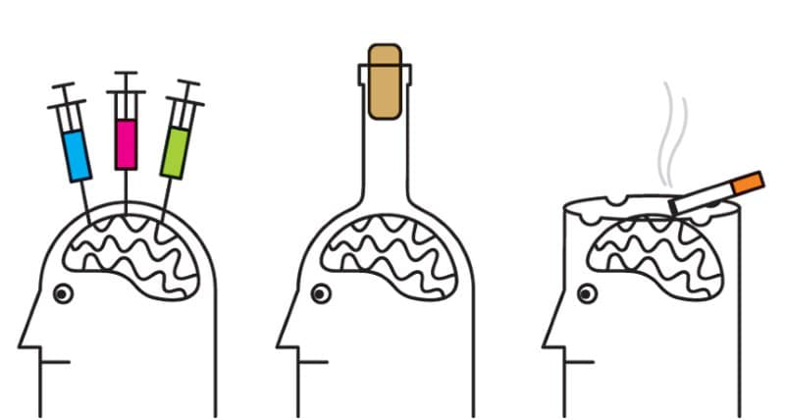
Наркомания – не вредная привычка!
Наркомания – это болезнь
Notes:
Всё ещё сохраняется стереотип, что наркомания – это «вредная привычка». Но очень важно понять, что наркомания — это болезнь. Употребление психоактивных веществ (наркотиков, таблеток и т.д.) привносят проблемы в жизнь, вызывающие душевную и физическую боль. Специалистам, работающим в системе здравоохранения, это известно давно, и признается безоговорочно. Болезнь под названием наркомания включена в медицинские справочники и каталоги болезней наряду с любыми другими заболеваниями. Наркомания по степени тяжести приравнивается к онкологическим заболеваниям, так как имеет огромный процент смертности: 96% больных умирает гораздо раньше, чем если бы они не поддались наркомании.

Slide 10
Утверждение 3
«Можно принимать наркотики периодически и не быть зависимым от них. Прекратить употреблять наркотики можно в любой момент»
Notes:
Утверждение 3. Можно принимать наркотики периодически и не быть зависимым от них. Прекратить употреблять наркотики можно в любой момент
Подсчет голосов в классе.

Slide 11
МИФ

Slide 12
Никто не собирается быть наркоманом,
решая попробовать наркотик в первый раз
Однако, в некоторых случаях психическая зависимость формируется уже после первой пробы
Notes:
Никто не собирается быть наркоманом, решая попробовать наркотик в первый раз. Однако, в некоторых случаях психическая зависимость формируется уже после первой пробы. Это происходит независимо от желания человека. Это невозможно контролировать. Наркотик подавляет волю, превращая потребителя в своего раба. Поэтому человек возвращается к употреблению наркотика снова и снова, не осознавая, что у него уже есть зависимость. Он оправдывает свое поведение внешними причинами («за компанию…», «от нечего делать…» и т.д.). Чем дольше это продолжается, тем сложнее остановиться.

Slide 13
Утверждение 4
«Легкие наркотики безвредны»
Notes:
Утверждение 4: «Легкие наркотики безвредны»
Подсчет голосов в классе.

Slide 14
МИФ

Slide 15
Официального термина «легкие наркотики»
не существует!
«Легкие» психоактивные вещества не считают опасными из-за менее выраженного эффекта, НО:
1) они поражают интеллект и память
2) происходит разрушение органов
3) появляются психические расстройства
«Легкие» наркотики часто толкают человека на пробу более сильных наркотических веществ
Notes:
Сразу стоит отметить, что официального термина «легкие наркотики» не существует. Врачи не делят наркотические вещества на «тяжелые» и «легкие». Хотя до сих пор многие считают серьезной угрозой только так называемые тяжелые наркотики, в то же время забывая о так называемых «легких» психоактивных веществах, которые не считают опасными из-за менее выраженного эффекта.
Но они поражают интеллект и память, негативно влияют на внутренние органы, могут вызвать передозировку.
Также легкие наркотики часто толкают человека на пробу более сильных наркотических веществ. Они изменяют работу мозга так, что человек уже не может получать удовольствие без дополнительной стимуляции.

Slide 16
Утверждение 5
«Наркотики повышают творческий потенциал»
Notes:
Утверждение 5: «Наркотики повышают творческий потенциал»
Подсчет голосов в классе.

Slide 17
МИФ

Slide 18
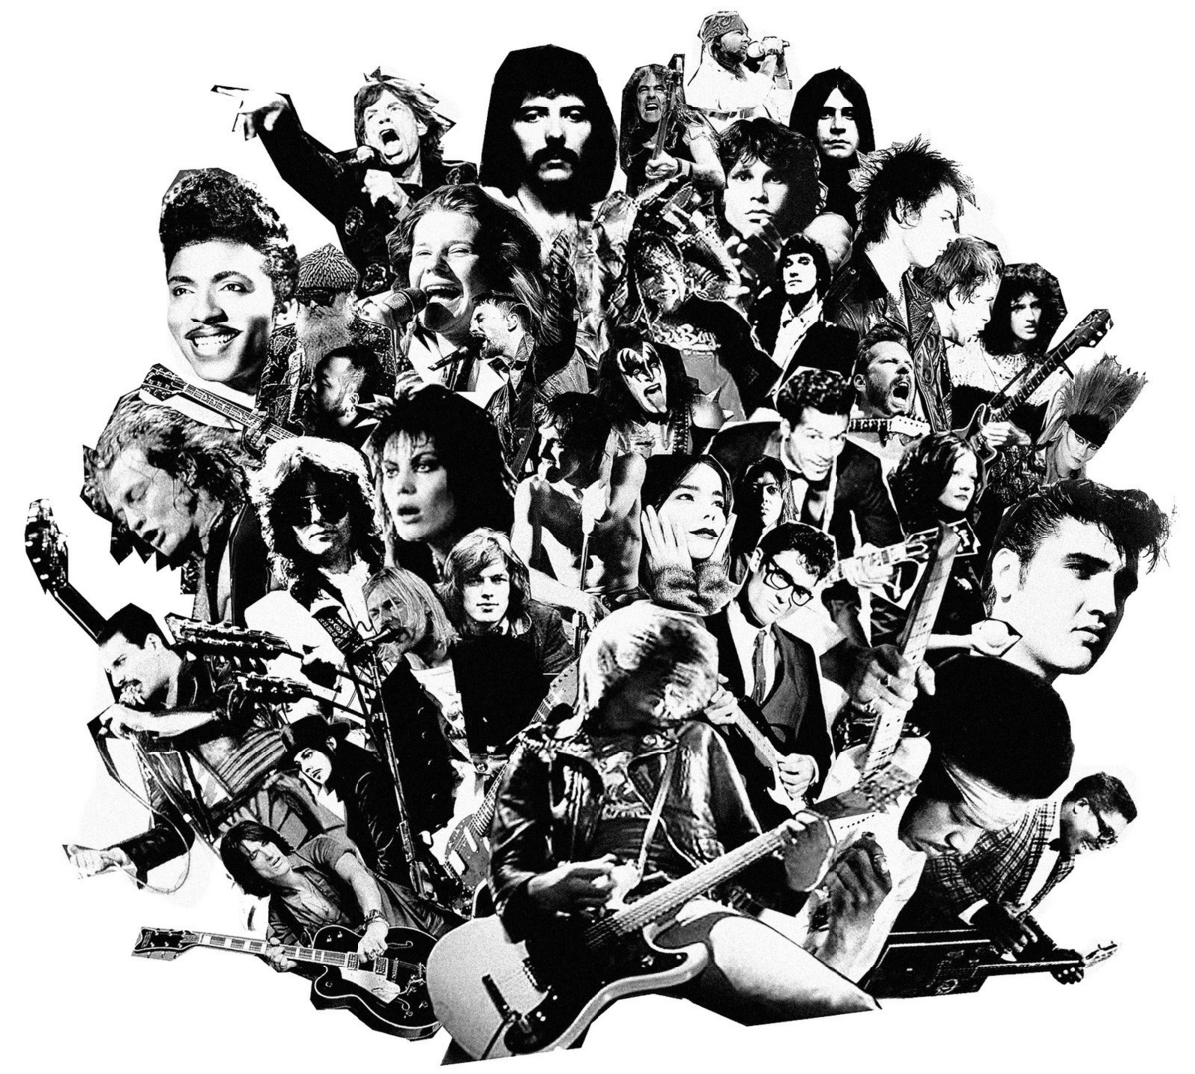
Талантливые люди стали известными благодаря своим способностям, а не наркотикам
Notes:
Талантливые люди стали известными благодаря своим способностям, а не наркотикам. При употреблении наркотиков у человека постепенно ухудшается память, страдают мыслительные процессы, появляется безразличие и депрессия. Миф о «гениальности» возникает потому, что заинтересованные люди создают ажиотаж вокруг знаменитостей, замеченных в употреблении наркотиков. Некоторые талантливые люди с неустойчивой психикой, достигнув определенных высот, действительно становятся наркоманами. При этом наркотики, появляясь в их жизни, не способствуют творчеству, а наоборот, разрушают карьеру, и звёзды «падают» вниз.

Slide 19
Утверждение 6
«Наркомания неизлечима»
Notes:
Утверждение 6: «Наркомания неизлечима»
Подсчет голосов в классе.

Slide 20
ПРАВДА

Slide 21
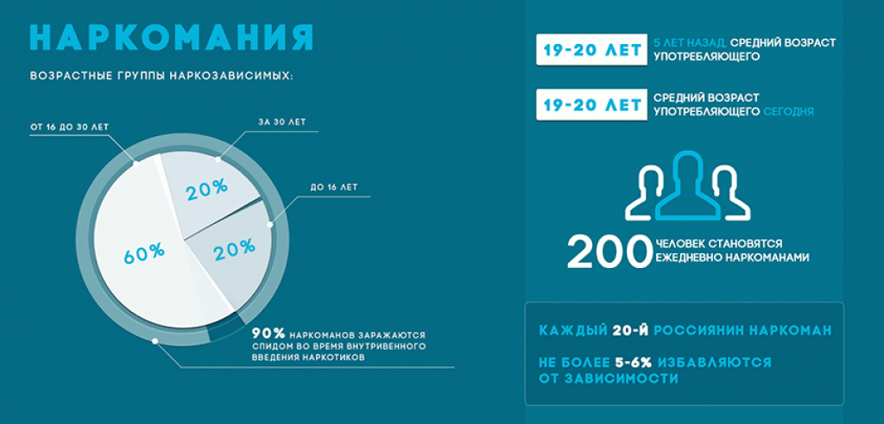
Notes:
Наркомания – неизлечимая болезнь. Лечение наркомании – длительный и очень сложный процесс, включающий в себя целый комплекс медицинских мероприятий: медикаментозное лечение, психотерапию и последующую реабилитацию. Но в медицине нет термина «излечение от наркомании», есть понятие «стойкая ремиссия». Если физическую зависимость медики научились лечить, то психологическую зависимость полностью излечить невозможно. Ни один специалист не даст 100% гарантию, что бывший наркоман не сорвется и снова не станет действующим.

Slide 22
Утверждение 7
«Наркомания и токсикомания –
это не преступление»
Notes:
Утверждение 7: «Наркомания и токсикомания – это не преступление»
Подсчет голосов в классе.

Slide 23
МИФ

Slide 24
В Российской Федерации любое действие с наркотиком запрещено!
Административное наказание за употребление наркотических препаратов, согласно ст. 6.9 КоАП РФ, проявляется в виде штрафных санкций и составляет 4-5 тыс. рублей. Альтернативным способом наказания может быть арест на 15 суток.
Однако законом предусмотрена возможность освобождения виновного лица от административной ответственности в случае, если оно добровольно обратится в медицинскую организацию для лечения в связи с потреблением наркотических или психоактивных веществ.
Notes:
В Российской Федерации любое действие с наркотиком запрещено. Административное наказание за употребление наркотических препаратов, согласно ст. 6.9 КоАП РФ, проявляется в виде штрафных санкций и составляет 4-5 тыс. рублей. Альтернативным способом наказания может быть арест на 15 суток. Данные о задержании передаются по месту учебы/работы.
По указанным статьям Кодекса Российской Федерации об административных правонарушениях могут быть привлечены даже несовершеннолетние, которые достигли 16-летнего возраста.
Однако законом предусмотрена возможность освобождения виновного лица от административной ответственности в случае, если оно добровольно обратится в медицинскую организацию для лечения в связи с потреблением наркотических или психоактивных веществ.

Slide 25
Утверждение 8
«Продажа наркотиков преследуется законом»
Notes:
Утверждение 8: «Продажа наркотиков преследуется законом»
Подсчет голосов в классе.

Slide 26
ПРАВДА

Slide 27
За незаконное приобретение, хранение, перевозку, изготовление наркотических средств виновные лица привлекаются к уголовной ответственности по статье 228 Уголовного кодекса Российской Федерации, предусматривающей наказание до 15 лет лишения свободы.
За незаконное производство, сбыт, пересылку наркотических средств лица привлекаются к уголовной ответственности по статье 228.1 Уголовного кодекса Российской Федерации, предусматривающей наказание вплоть до пожизненного лишения свободы.
Notes:
Как мы говорили, в России любое действие с наркотиком запрещено. И если за употребление наркотиков следует административная ответственность, то за распространение предусматривается более строгое наказание, вплоть до уголовной ответственности.
За незаконное приобретение, хранение, перевозку, изготовление наркотических средств виновные лица привлекаются к уголовной ответственности по статье 228 Уголовного кодекса Российской Федерации, предусматривающей наказание до 15 лет лишения свободы.
За незаконное производство, сбыт, пересылку наркотических средств лица привлекаются к уголовной ответственности по статье 228.1 Уголовного кодекса Российской Федерации, предусматривающей наказание вплоть до пожизненного лишения свободы.

Slide 28
Законодательством предусмотрен также ряд других статей, предусматривающих уголовную ответственность, в том числе за:
– незаконное приобретение, хранение или перевозку растений, содержащих прекурсоры наркотических средств или психотропных веществ (228.4 УК РФ),
– за склонение к потреблению наркотических средств, психотропных веществ или их аналогов (ст.230 УК РФ),
– за незаконное культивирование растений, содержащих наркотические средства или психотропные вещества (ст.231 УК РФ) и др.
Ответственность за совершение преступлений в указанной сфере варьируется от назначения штрафа от 100 тыс. руб. вплоть до пожизненного лишения свободы, предусмотренного ч.5 ст. 228.1 УК РФ.
Notes:
Законодательством предусмотрен также ряд других статей, предусматривающих уголовную ответственность, в том числе: незаконные приобретение, хранение или перевозку растений, содержащих прекурсоры наркотических средств или психотропных веществ (228.4 УК РФ), за склонение к потреблению наркотических средств, психотропных веществ или их аналогов (ст.230 УК РФ), за незаконное культивирование растений, содержащих наркотические средства или психотропные вещества (ст.231 УК РФ) и др.
Ответственность за совершение преступлений в указанной сфере варьируется от назначения штрафа от 100 тыс. руб. вплоть до пожизненного лишения свободы, предусмотренного ч.5 ст. 228.1 УК РФ.

Slide 29
Утверждение 9
«Употреблять или не употреблять наркотики — личное дело, окружающих это не касается»
Notes:
И последнее Утверждение 9: «Употреблять или не употреблять наркотики — личное дело, окружающих это не касается»
Подсчет голосов в классе.

Slide 30
МИФ

Slide 31
Наркомания – социальная болезнь!
От этой болезни страдают все окружающие и близкие люди наркомана
Чаще всего наркоманы:
Не работают, а значит не могут обеспечить себя и идут на преступления
В наркотическом опьянении могут причинить вред близким
Являются потенциальными переносчиками опасных болезней
Notes:
Наркомания – болезнь социальная. Если бы мы жили в полном одиночестве, то это могло бы быть личным делом. В реальности от этой болезни страдают все окружающие и близкие люди наркомана. Чаще всего потребители наркотиков не работают, поэтому не могут обеспечить себя необходимым. Потребность в наркотиках толкает их на совершение преступлений. Родные и близкие становятся полностью зависимы от жизни потребителя наркотиков. Они терпят его «выходки» дома, вытаскивают его из различных передряг. Человек в наркотическом опьянении опасен, может причинить вред здоровью и жизни окружающих.

Slide 32
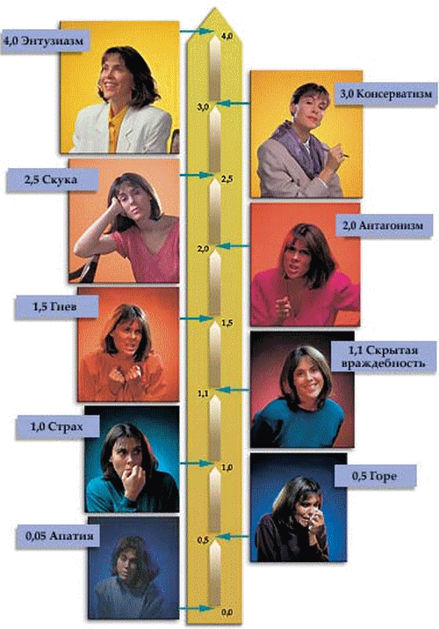
Шкала эмоциональных тонов по Р. Хаббарду
Notes:
Ведущий. Так почему же, зная все то, что мы обсудили ранее, люди продолжают употреблять наркотики? Сейчас мы попробуем объяснить и для этого поговорим об эмоциях.
Дело в том, что любой человек пребывает в разных состояниях. Обычно, в течение всей жизни, а также в течение дня, и даже часа. И есть такие состояния, в которых любой человек больше склонен делать ошибки и принимать неверные решения.
Американский публицист, писатель, философ Рон Хаббард расположил эмоции человека на шкале.
На вершине шкалы располагается эмоциональное состояние, в котором человек получает кайф от жизни, от происходящих с ним событий, занятий без каких-либо стимуляторов. В самом низу шкалы (0) состояние смерти тела.
0,05 Апатия.
Вопрос к аудитории: Назовите примеры поведения в данном состоянии.
Ведущий: Способность к принятию верных решений в данном состоянии равна практически нулю.
0,5 Горе.
Вопрос к аудитории: Назовите примеры поведения в данном состоянии.
Ведущий: Способность к принятию верных решений в данном состоянии крайне низкая, нет концентрации внимания, нет целей в будущем, все воспринимается в негативном ключе, в лучшем случае человек действует на автомате и подчиняется сохранившимся инстинктам, хотя даже чувство голода может быть существенно притуплено.
1,0 Страх.
Вопрос к аудитории: Назовите примеры поведения в данном состоянии.
Ведущий: Способность к принятию верных решений невысокая, состояние паники, судорожный поиск выхода из ситуации, множественные ошибки, желание сбежать, спрятаться, ложь.
1,1 Скрытая враждебность.
Вопрос к аудитории: Назовите примеры поведения в данном состоянии.
Ведущий: Человек чувствует во всех угрозу самому себе, испытывает негативные чувства по отношению к другим людям и не готов открыто об этом заявить. Совершает много ошибок, разрушает социальные связи, не готов обращаться за помощью, так как везде видит угрозу себе, пытается решить свои проблемы за счет других людей.
1,5 Гнев.
Вопрос к аудитории: Назовите примеры поведения в данном состоянии.
Ведущий: Высокое напряжение, общение невозможно, конструктивно подойти к решению проблем невозможно.
2,0 Антогонизм. Тон несогласия.
Вопрос к аудитории: Назовите примеры поведения в данном состоянии.
Ведущий: Человек отвергает все точки зрения отличные от собственной, что существенно затрудняет принятие верных решений, затрудняет объективное видение ситуации.
В тонах ниже 2,5 (Скука) нет жизни, нет выживания, это деструктивные тона. Находится в них долгое время опасно для жизни. Но периодически мы все бываем в них.
2,5 Скука.
Вопрос к аудитории: Назовите примеры поведения в данном состоянии.
Ведущий: В данном состоянии человек уже способен к объективной оценке реальности, но не имеет достаточно энергии и желания что-то делать.
3,0 Консерватизм.
Вопрос к аудитории: Назовите примеры поведения в данном состоянии.
Ведущий: В таком состоянии человек объективно оценивает реальность, но его действия не имеют новизны, оригинальности.
3,3 Сильный интерес.
Вопрос к аудитории: Назовите примеры поведения в данном состоянии.
Ведущий: В данном тоне человек действует без уговоров, допингов, его мышление активно, он воспринимает новую информацию, составляет более полную картину ситуации.
3,5 Веселье.
Вопрос к аудитории: Назовите примеры поведения в данном состоянии.
Ведущий: В таком состоянии человек полон оптимизма, легко относится к трудностям.
4,0 Энтузиазм.
Вопрос к аудитории: Назовите примеры поведения в данном состоянии.
Ведущий: Человек не только позитивно настроен, но и полон сил и энергии, смелости, решимости. Он уверен в себе, не воспринимает неудачи как проблемы, извлекает из них уроки и продолжает действие, улучшая свои навыки.
Все эти состояния позитивны, в них жизнь, в них жизненная энергия.
Вопрос к аудитории: В каких эмоциональных тонах, как правило, происходит употребление наркотиков? В энтузиазме? В веселье? В сильном интересе? В скуке?
Ведущий: Если человек находится в тоне скуки и если ему предложат попробовать наркотик, допустим, легкий наркотик, на какой тон шкалы он переместится? Он может переместиться в интерес, а значит подняться по шкале.
Другая ситуация: Компания друзей, все принимают наркотик, кроме одного. Они начинают предлагать оставшемуся другу тоже принять наркотик. Какими аргументами? На какую ступень шкалы он переходит в результате давления? А на какой ступени находятся его друзья? Из каких побуждений они действуют?
Если уговариваемый друг согласился на пробу наркотика, то этот наркотик за счет своих химических свойств переместит человека по шкале на более высокий уровень. Например, он был в скуке, а теперь переместился в веселье. Но, поскольку этот переход вызван присутствием вещества, а не собственными ресурсами человека, когда действие вещества закончится, человек обратно вернется в скуку. И тогда первое, о чем он подумает, когда это произойдет — хочу еще. Теперь он будет чаще бывать в таком состоянии, ему будут нужны деньги, ему придется скрывать употребление наркотиков от родителей и учителей и т. д. Все это, а также некоторые механизмы его психики, будут способствовать тому, что его хронический тон понизится с тона скуки ниже, например, в тон скрытой враждебности. А действие вещества, которое он употребляет, будет теперь поднимать его по шкале тонов только до состояния скука, например. Что подумает тогда сделать этот человек? Заменить вещество на более сильное. Схема повторится, только увеличится потребность в деньгах. Теперь уже недостаточно красть у одноклассников или родителей, теперь необходимо совершать более серьезные преступления, например. А тон поднимается все хуже. Поскольку потребление наркотиков носит уже систематический характер у человека формируется помимо психической зависимости зависимость физическая.
В чем она заключается? Она заключается в том, что вещество необходимо теперь человеку для функционирования организма, а не для повышения своего эмоционального тона. Казалось бы, вот здесь человек понимает, что необходимо бросить употребление наркотиков. Но мы знаем с вами, что 97% людей сделать этого не могут. Почему? Допустим, человек решил отказаться от наркотиков, прошел детоксикацию, или перенес ломку, наркотик вышел из крови. Что происходит дальше?
Любой наркотик накапливается в организме в виде особых отложений в жировой ткани. И при любой нагрузке, приводящей к расходу жировой ткани, или при появлении чувства голода, накопленный наркотик освобождается из жировой ткани в минимальном количестве и попадает в кровоток.
Что тогда чувствует человек? Хочу еще. Поэтому возникает желание принять наркотик, с которым человеку приходится бороться. И так постоянно, в течение всей жизни. В зависимости от положения человека на шкале эмоций в момент возникновения желания, от его жизненных обстоятельств, борьба с тягой к наркотику более или менее возможна. И тут мы вспоминаем про 97% процентов людей, погибающих от заболевания наркоманией. Не трудно догадаться, что борьба с желанием принять наркотик как правило заканчивается победой желания принять наркотик. Человек оказывается в замкнутом круге и вынужден бороться с желанием принять наркотик все оставшуюся жизнь, либо сдается и принимает наркотики. Тогда продолжительность его жизни зависит от типа наркотика, и составляет, как правило, не более 10 лет. 10 лет, состоящих из поиска средств на наркотик, как правило преступным путем, приема наркотика, постоянно снижающего свое действие, и нового поиска средств на наркотик.

Slide 33
Номера телефонов «доверия» учреждений, оказывающих медицинскую и психологическую помощь наркозависимым:
Телефон «доверия» УМВД России по Архангельской области — 8(8182) 21-65-55 (круглосуточно)
Архангельский областной психоневрологический диспансер: для лиц старше 18 лет – 8(8182) 20-21-01 (круглосуточно)
Молодежное отделение Архангельского регионального отделения Общероссийской общественной организации «Российский Красный Крест» — 8(8182) 21-00-65, 8(8182) 21-01-39
Notes:
Ведущий: В жизни может случится всякое. Каждый может сделать неправильный шаг, из-за разных причин. Главное, это осознать и понять – чем раньше решишь себе помочь, тем больше вероятность оставить себе свою долгую, насыщенную жизнь, а не продать ее наркотиками. Если ты в беде, правильный шаг – не замолчать проблему, а попросить помощи.

Slide 34
Будьте здоровы!
Notes:
Завершение мероприятия

